Slide 1


Дипломный проект
Бердюгин Евгений Вячеславович

Slide 2


Специализация «Data Science, Computer Vision»
О чём Ваш проект
......................
1.
Виртуальный коуч.
2.
Сделать приложение для сравнения движений учителя и ученика танцев или другой активности и выставления оценки для направления обучения.
3.
В последние годы мы наблюдаем интересную тенденцию: люди всё чаще тренируются у себя дома. Занятия с тренером в спортзале уходят в прошлое, и на смену им приходит новая реальность, в которой люди занимаются спортом, глядя в монитор.

Slide 3




Специализация «Data Science, Computer Vision»
Планирование
......................
Продолжительность:
Спринт 1. Построение каркаса позы через
ключевые точки.
Спринт 2. Оценка сходства поз по фотографии.
Спринт 3. Валидация оценки позы на видео.
Спринт 4. Разработка своего виртуального коуча.
Спринт 5. Подготовка к презентации проекта.
Каждого этапа одна неделя
Сроки:
Пять недель
Технические ресурсы:
ПК с видеокартой

Slide 4
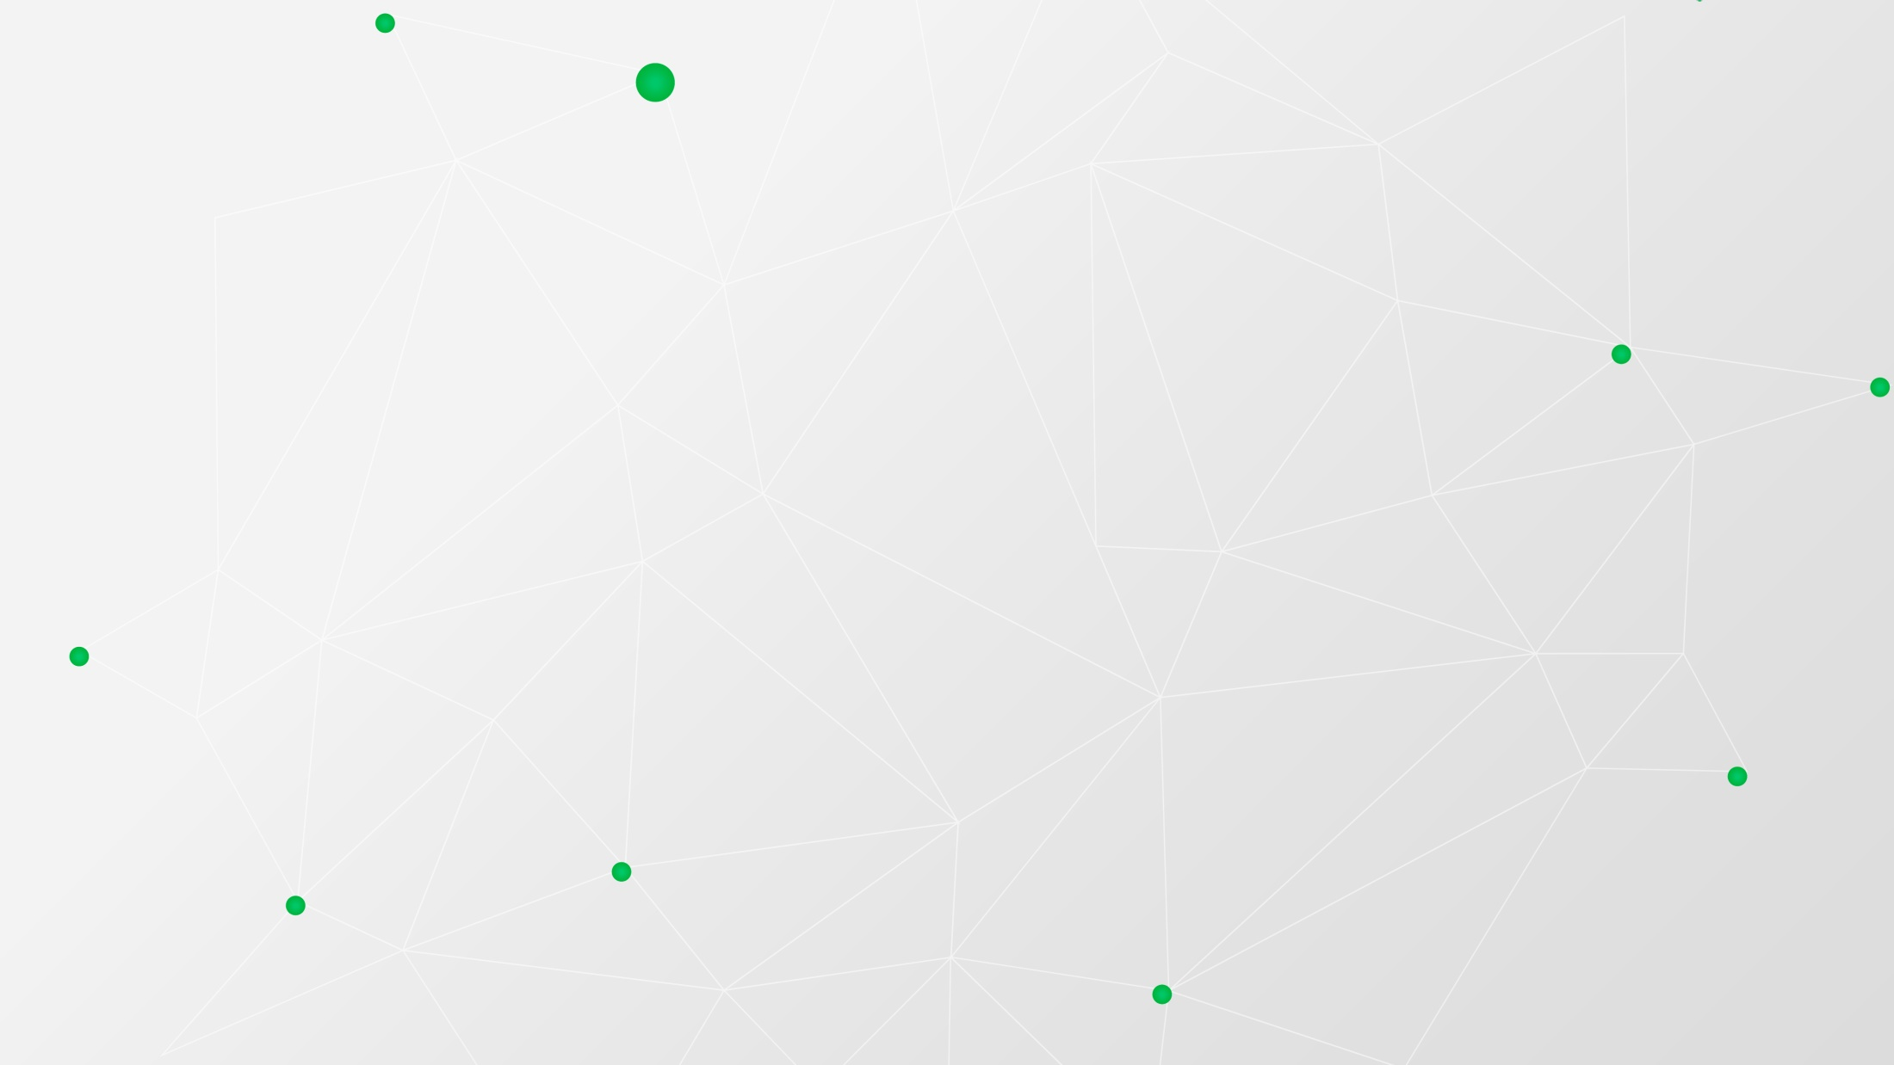
Специализация «Data Science, Computer Vision»
Источники данных
Видео одного танца в
исполнении разных людей из
интернета.
......................

Slide 5
Специализация «Data Science, Computer Vision»
Сбор и хранение данных
......................
Так как видео очень короткие,
специального сбора и хранения
не требуется.

Slide 6
Специализация «Data Science, Computer Vision»
Алгоритмы ИИ
......................
1. KeypointRCNN_ResNet50_FPN

Slide 7
Специализация «Data Science, Computer Vision»
Технологический стек для проекта
......................
1. Python
2. Pytorch
3. Torchvision
4. OpenCV
5. Numpy

Slide 8


Специализация «Data Science, Computer Vision»
Метрики успешности
......................
Для сравнения движений ученика и учителя сравниваются позы, предсказанные моделью детекции ключевых точек. Для оценки используются метрики – косинусное расстояние и взвешенное расстояние.

